Slide 1
Exploring Progressive Web Applications (PWA): A Technical Overview

Slide 2
Introducción Sergio y Mateo
Que es PWA
Service workers
Web Workers
PWA a fondo
Limitaciones PWA
Workbox
DEMO

Slide 3
Que es una pwa
Las Aplicaciones Web Progresivas (PWAs) aplicaciones web que combina las mejores características de los sitios web tradicionales y las aplicaciones móviles nativas. Estas aplicaciones aprovechan las tecnologías web modernas para proporcionar a los usuarios una experiencia fluida y atractiva en diferentes dispositivos.

Slide 4

Service workers api

Slide 5
service worker
Proxy y Caché
Event-Driven
Independiente de la Página
Ciclo de Vida
Background Sync
Notificaciones Push
Seguridad
Limitaciones de Acceso
Compatibilidad

Slide 6
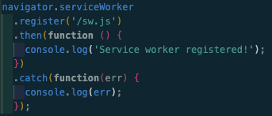
Registrando un service worker

Slide 7
eventos
Install
Activate
Fetch
Message
Push
Sync
Notificationclick
Notificationclose

Slide 8
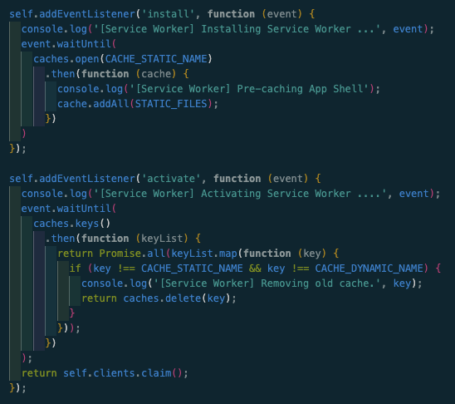
uso de eventos

Slide 9
Estrategias de almacenamiento en cache
Cache First (Caché Primero)
Network First (Red Primero)
Cache Falling Back to Network (Caché con Recurso a Red)
Network Falling Back to Cache (Red con Recurso a Caché)
Cache Then Network
Stale-While-Revalidate
Network Only
Cache Only

Slide 10
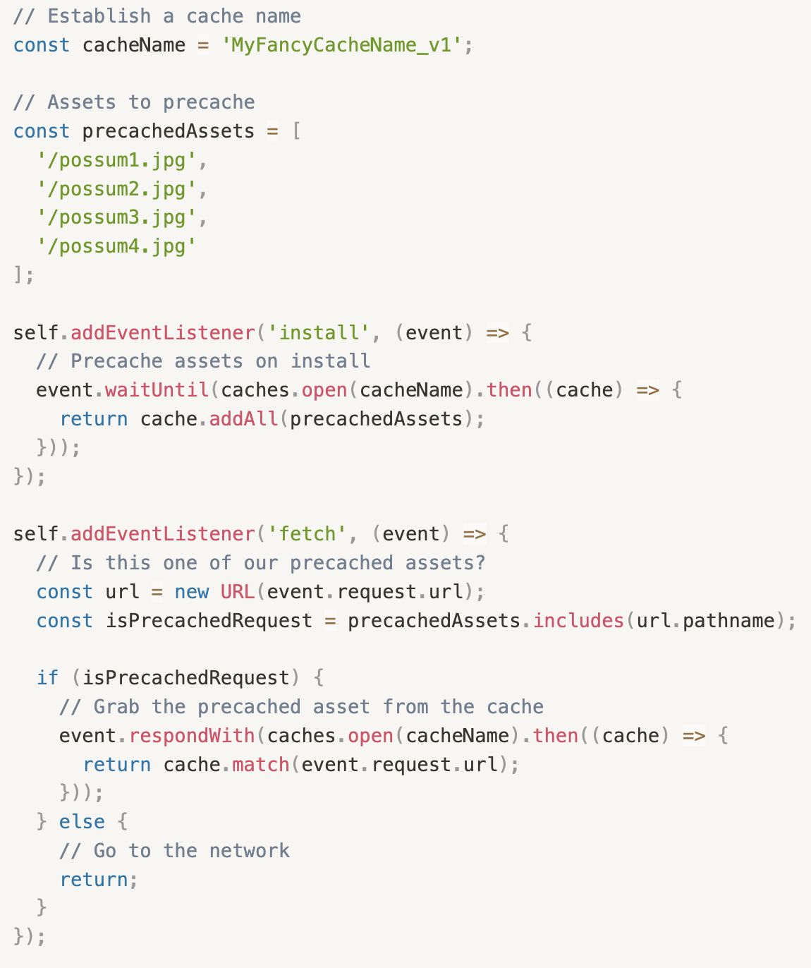
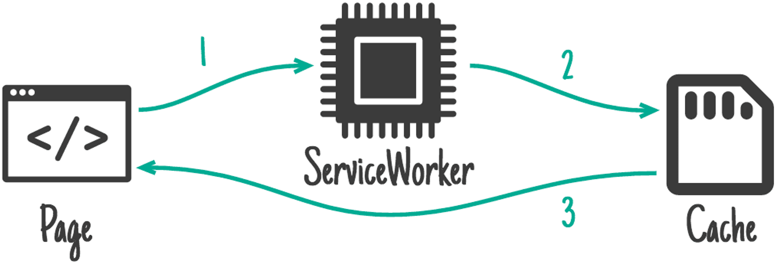
Solo cache

Slide 11
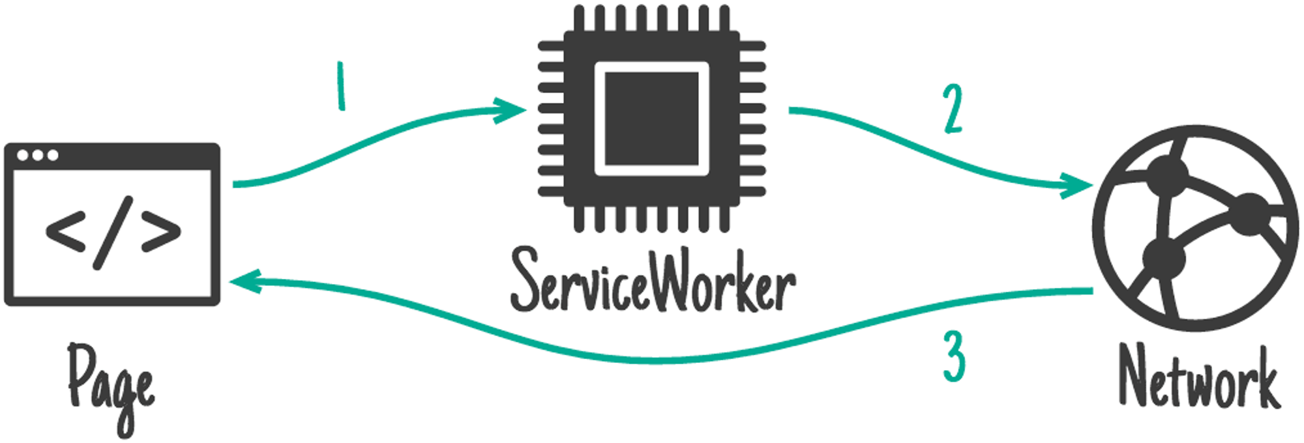
Solo red
Lo contrario de “Solo caché” es “Solo red”, en el que una solicitud pasa a través de un service worker a la red, sin ninguna interacción con su caché. Esta es una buena estrategia para garantizar la actualización del contenido (piensa en el lenguaje de marcado), pero la desventaja es que nunca funcionará cuando el usuario no tenga conexión.

Slide 12
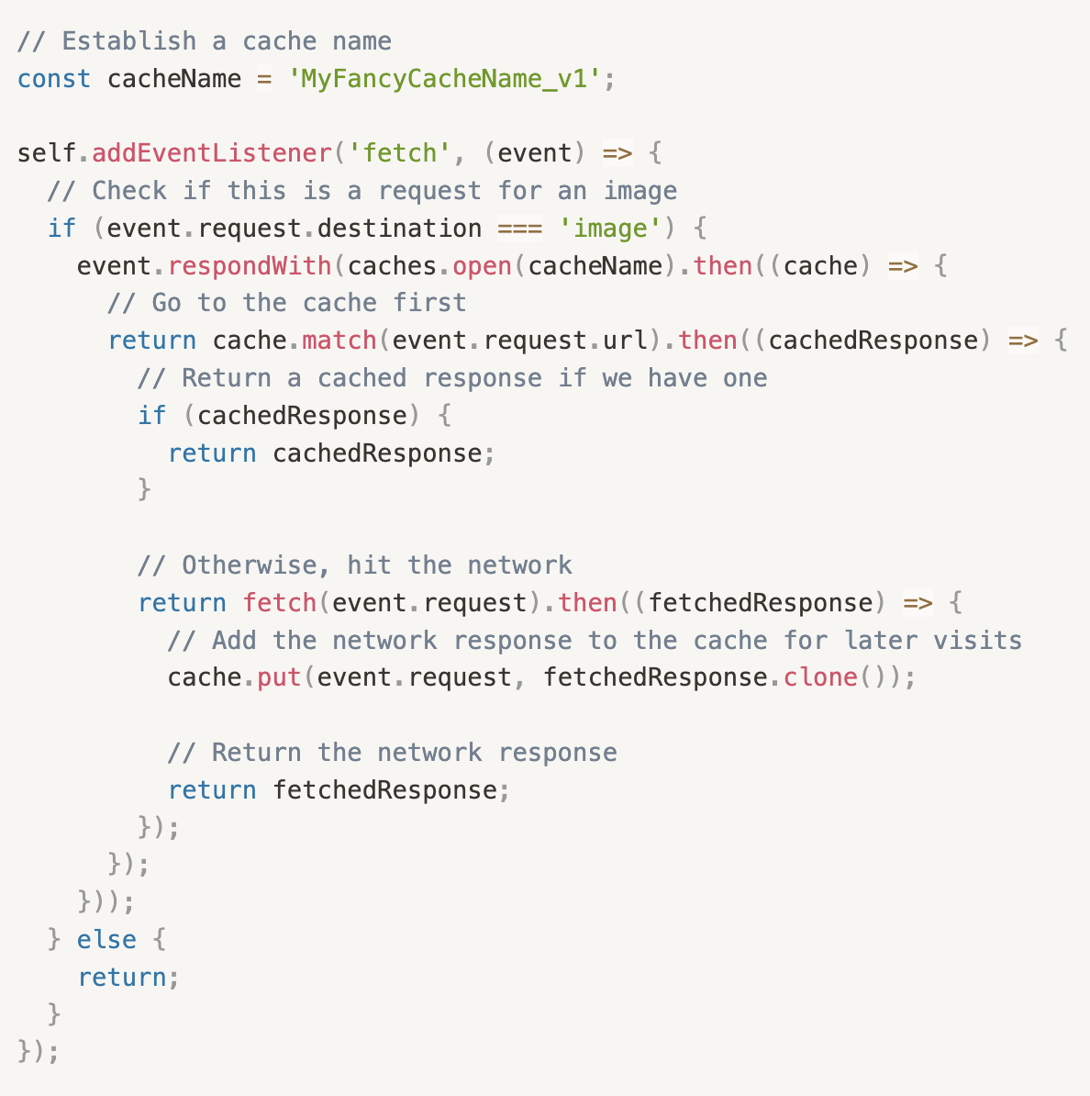
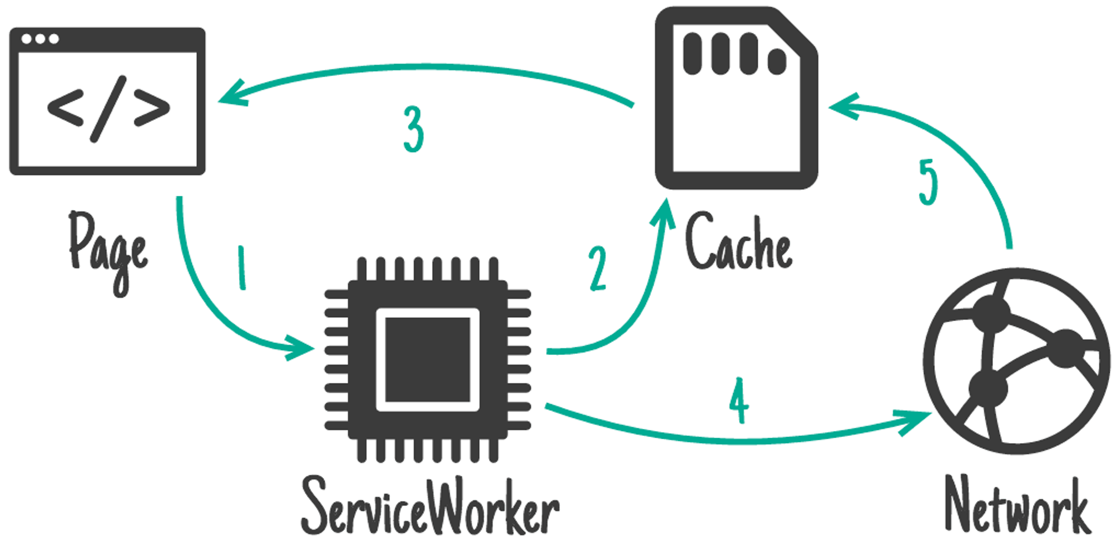
Cache primero, y recurrir a la red

Slide 13
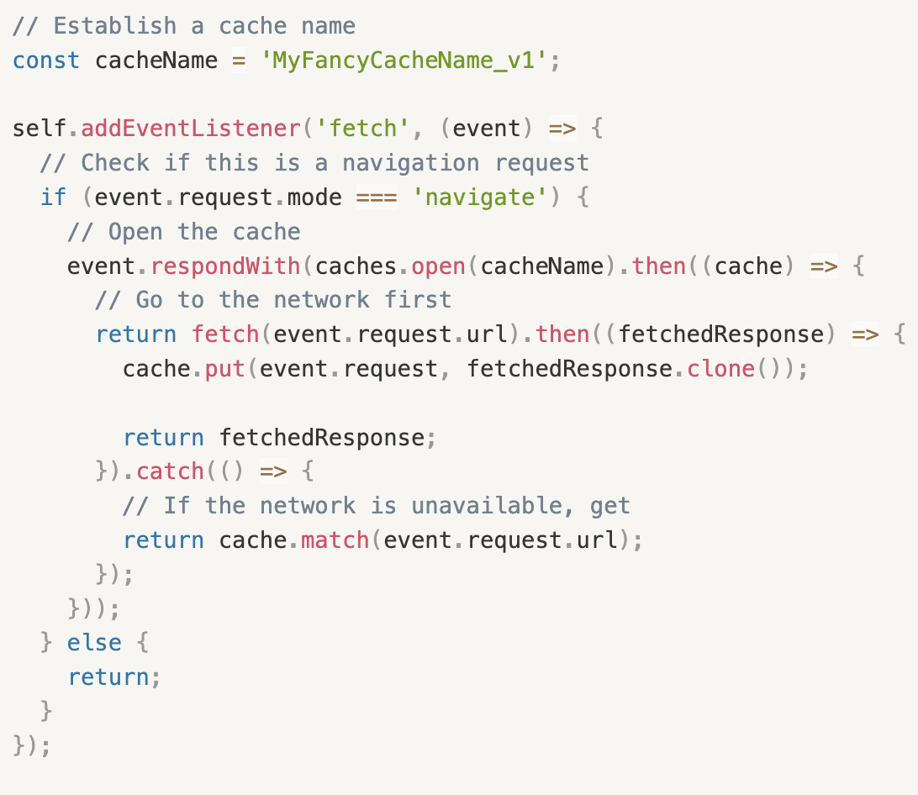
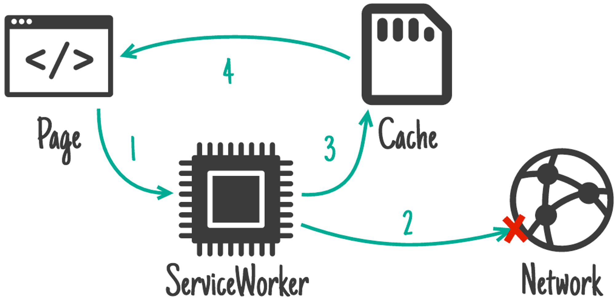
Primero de la red y recurrir a la cache

Slide 14
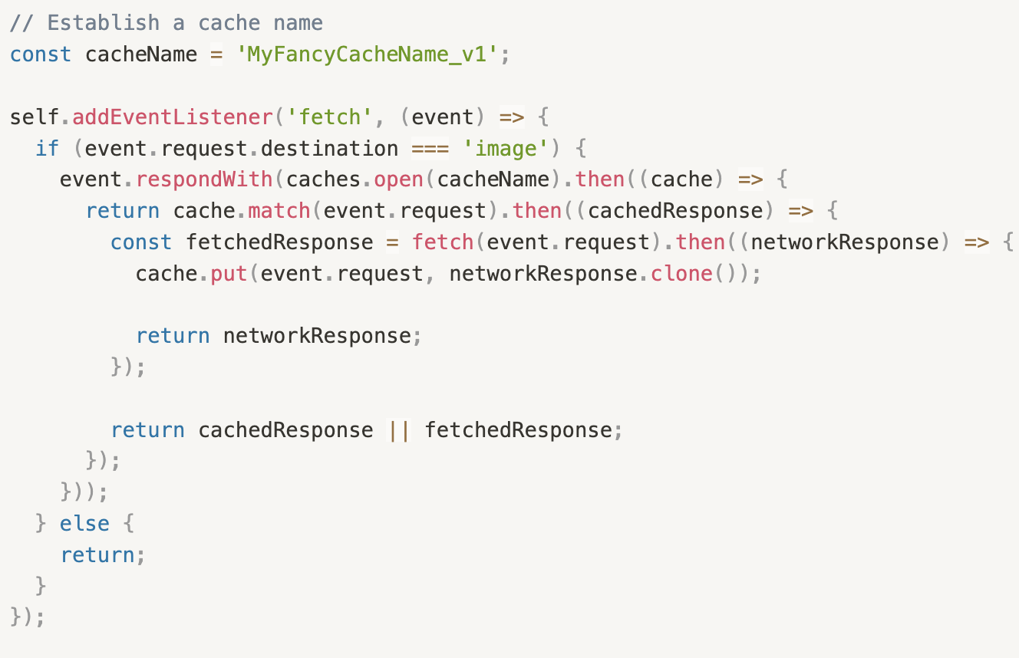
Revalidacion inactiva durante el periodo de inactividad

Slide 15
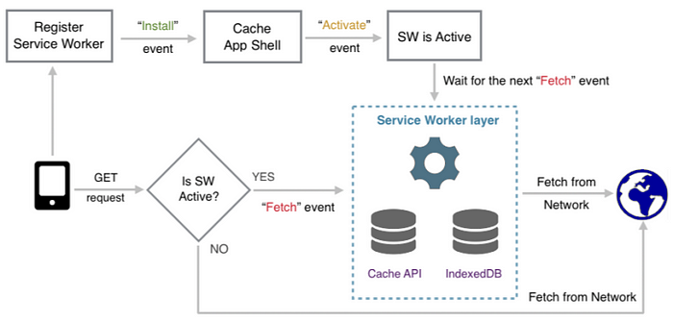
Almacenando peticiones web

Slide 16
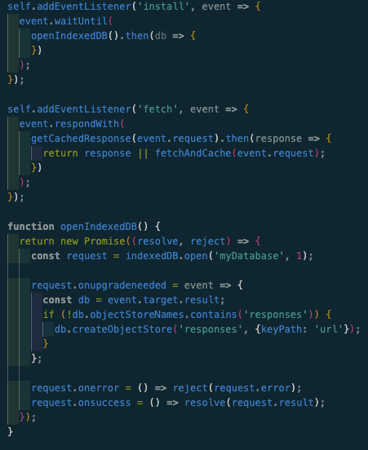
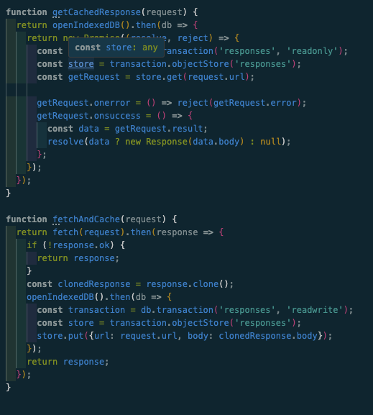
Almacenando peticiones web

Slide 17

Web workers
Notes:
Preguntar si saben que son los web workers y cuando se usan

Slide 18
web worker
Ejecución en Paralelo
Mejora del Rendimiento
Comunicación
Limitaciones de Acceso
Uso de Recursos
Seguridad y Privacidad
Compatibilidad

Slide 19
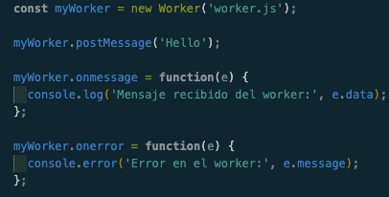
Uso de web workers

Slide 20
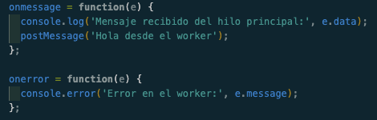
Uso de web workers

Slide 21
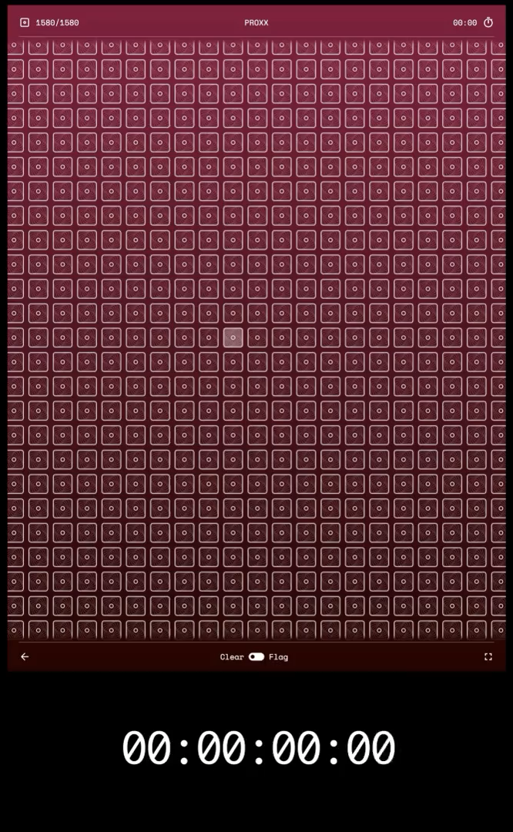

ejemplo de uso Buscaminas

Slide 22
principales caracteristicas de las PWA:
Multiplataforma: Las PWAs están diseñadas para funcionar sin problemas en diferentes dispositivos y plataformas, garantizando una experiencia consistente ya sea en una computadora de escritorio, tableta o teléfono inteligente.
Responsivas: Las PWAs se construyen siguiendo los principios de diseño responsivo, adaptándose a diferentes tamaños y orientaciones de pantalla para una usabilidad óptima.
Offline: Una de las características destacadas de las PWAs es su capacidad para funcionar sin conexión o en situaciones de baja conectividad. Esto se logra mediante el uso de "service workers", permitiendo acceso a ciertas funcionalidades sin conexión a la red.

Slide 23
principales características de las PWA:
Experiencia Similar a una Aplicación: Las PWAs ofrecen a los usuarios una experiencia similar a la de una aplicación, que incluye animaciones fluidas, interacciones inmersivas y la capacidad de agregar un icono en la pantalla de inicio para un acceso rápido.
Seguridad: Las PWAs se sirven a través de HTTPS, garantizando la integridad y seguridad de los datos. Esto es particularmente crucial para aplicaciones que manejan información sensible.
Instalación : Los usuarios pueden instalar fácilmente las PWAs sin necesidad de descargarlas desde una tienda de aplicaciones.

Slide 24
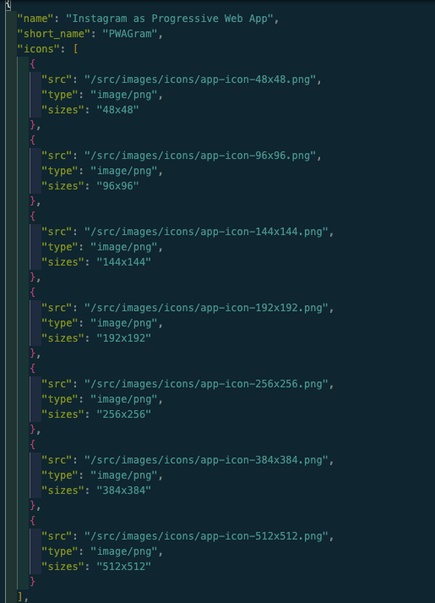
PWA manifiesto

Slide 25
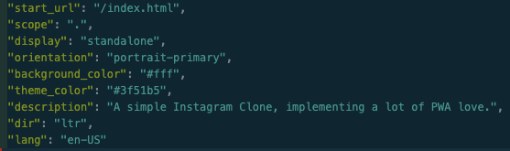
PWA manifiesto

Slide 26
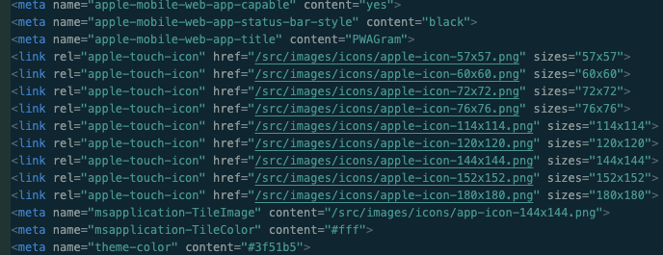
PWA IOS

Slide 27
Criterios de instalacion
Web App Manifiest
Etiquetas meta para IOS
Service Workers
HTTPS

Slide 28
Caracteristicas que tal vez no conocias

Slide 29
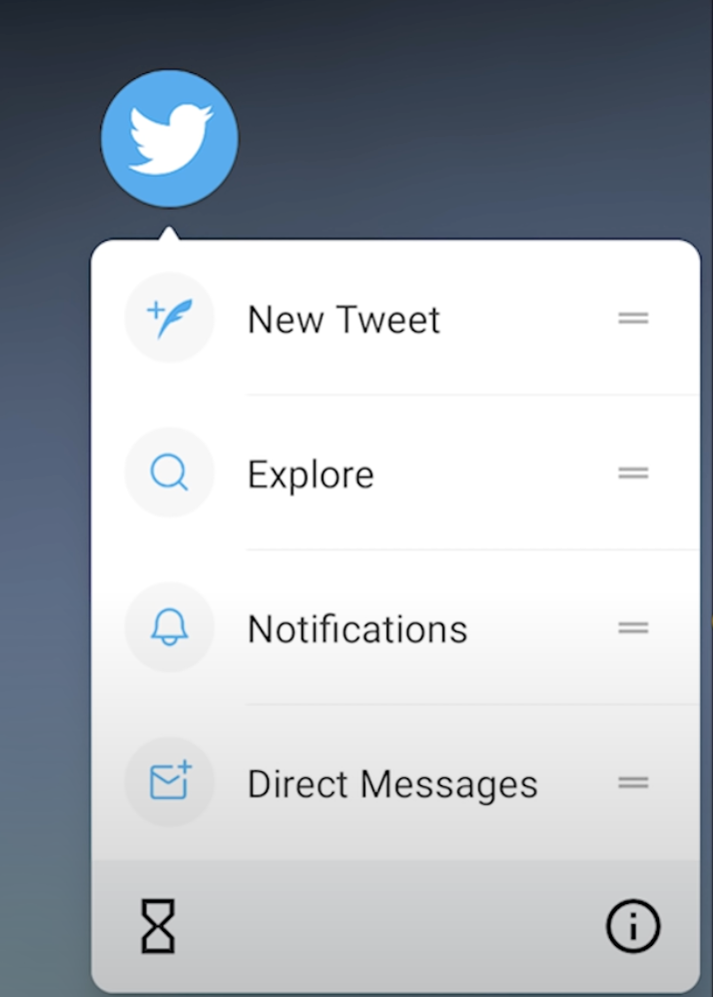
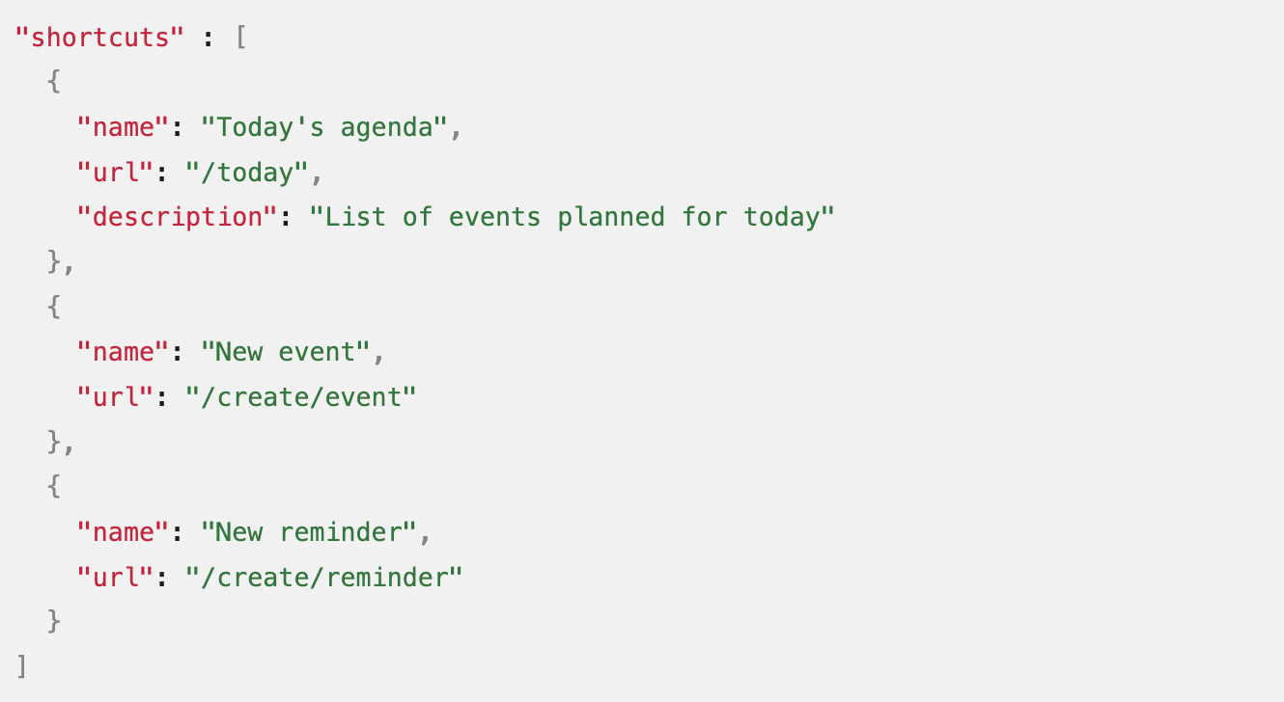
Atajos (Shortcuts)
MANIFEST.JSON
https://developer.mozilla.org/en-US/docs/Web/Manifest/shortcuts

Slide 30

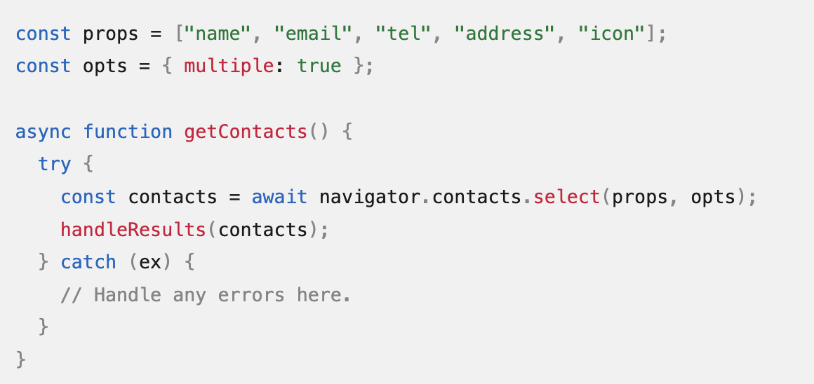
Acceso a Contactos
https only!
https://developer.mozilla.org/en-US/docs/Web/API/Contact_Picker_API

Slide 31
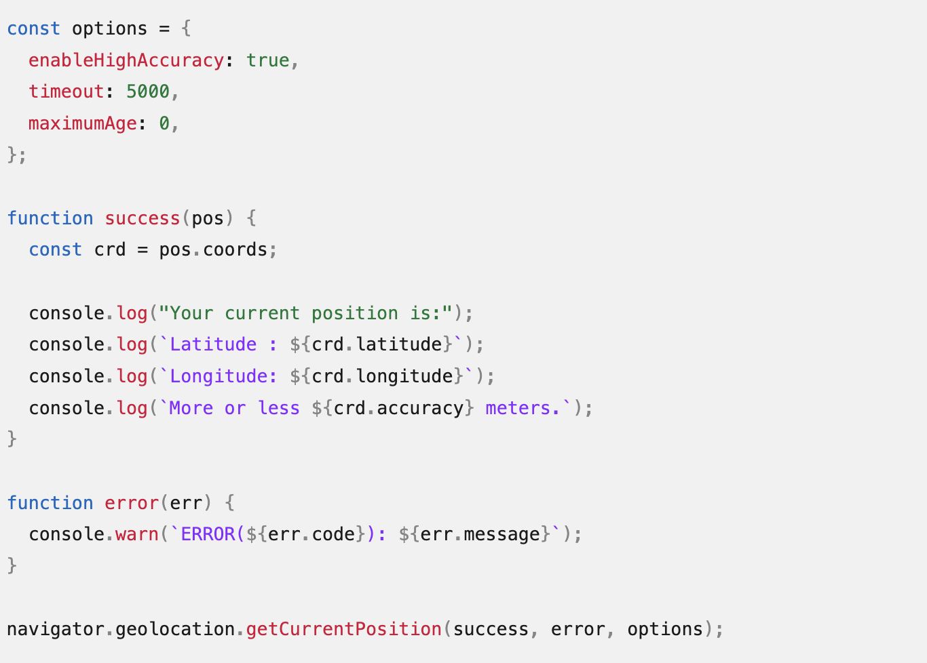
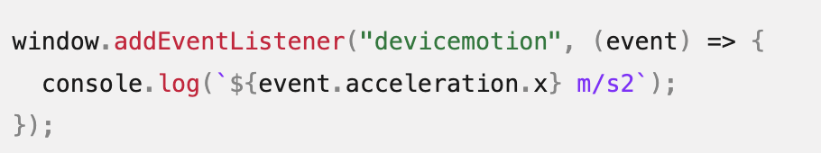
Localizacion y movimiento dispositivo
https://developer.mozilla.org/en-US/docs/Web/API/Geolocation_API
https://developer.mozilla.org/en-US/docs/Web/API/DeviceMotionEvent

Slide 32
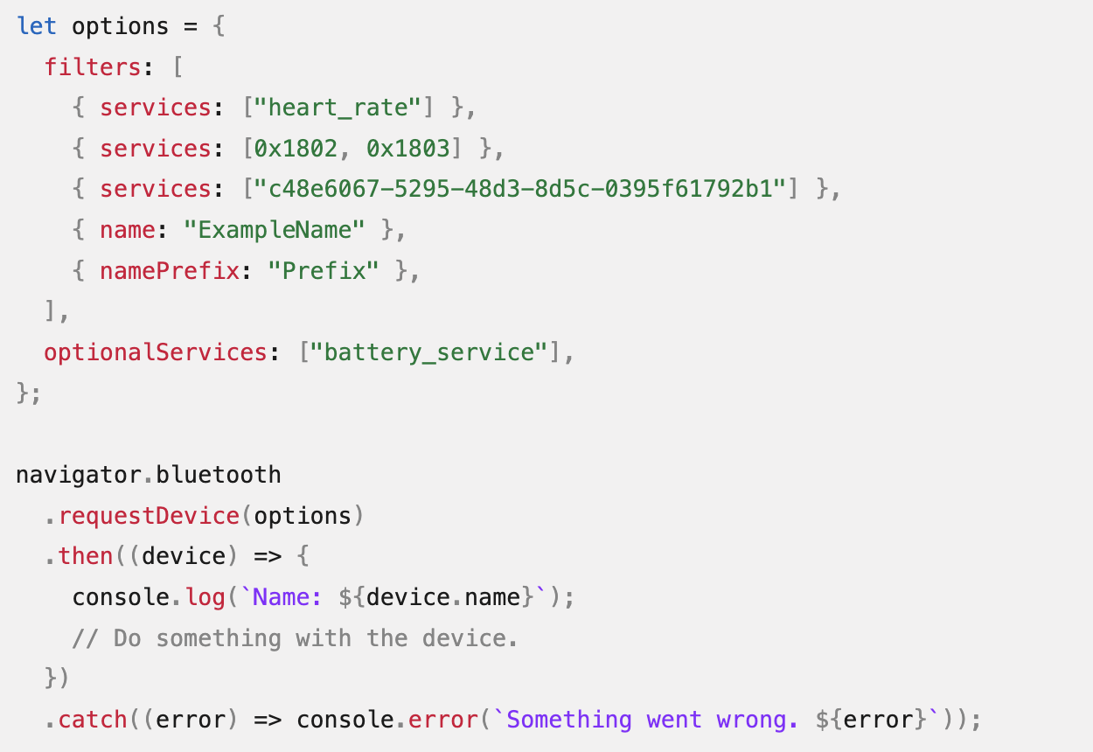
Dispositivos externos (Bluetooth)
https://developer.mozilla.org/en-US/docs/Web/API/Bluetooth/requestDevice

Slide 33
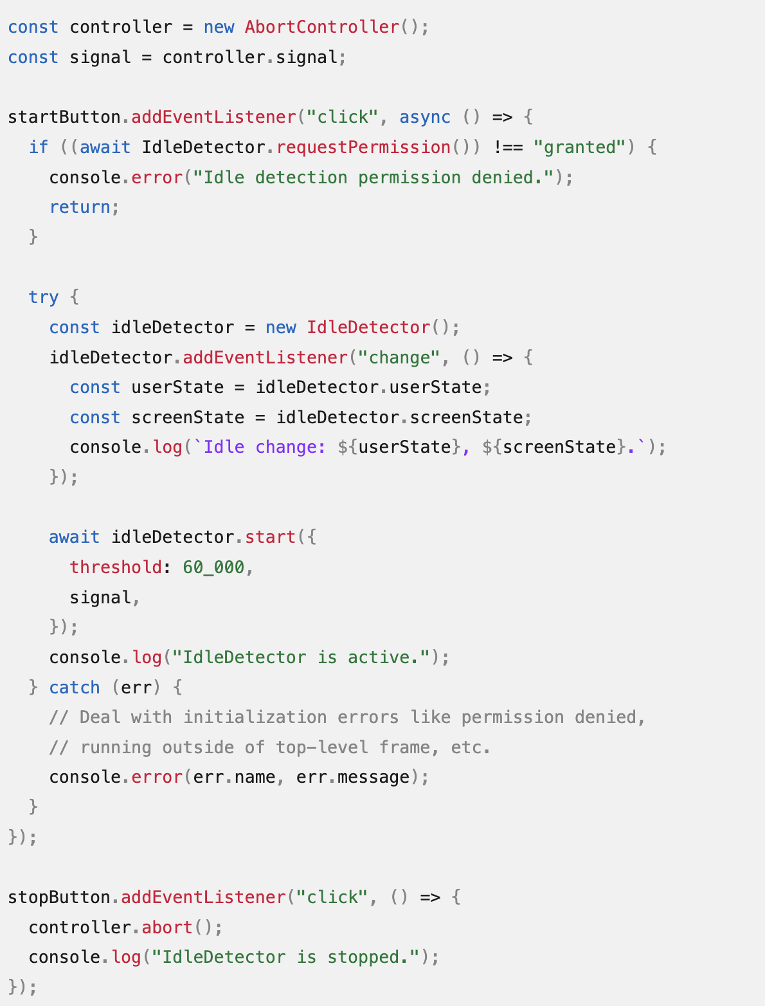
Deteccion inactividad (Idle)
https://developer.mozilla.org/en-US/docs/Web/API/Idle_Detection_API

Slide 34
Otras caracteristicas
Offline
Instalables
Actualizaciones automáticas
Acceso a Cámara y Micrófono
Detección código de barras
Notificaciones push
Autenticación biométrica
Acceso a archivos del sistema
Listado completo:
https://whatpwacando.today/

Slide 35
Limitaciones
Notificaciones Push: en iOS las notificaciones no están soportadas
Geofencing: Perímetros
Brillo de pantalla
Wakelock: Prevenir que pantalla del dispositivo se apague
https://brainhub.eu/library/pwa-on-ios#pwa-on-ios-limitations-for-users
https://www.xataka.com/aplicaciones/apple-no-eliminara-finalmente-pwa-union-europea-seguiran-funcionando-webkit#:~:text=Apple%20no%20eliminar%C3%A1%20finalmente%20las,seguir%C3%A1n%20funcionando%2C%20pero%20con%20WebKit

Slide 36
workbox
Workbox es una librería de JavaScript desarrollada por Google que simplifica la creación de service workers y la gestión de cachés en aplicaciones web progresivas (PWAs)

Slide 37
caracteristicas
Generación de Service Workers: Workbox proporciona utilidades para generar service workers de manera eficiente, lo que facilita la implementación de estrategias avanzadas de almacenamiento en caché y manejo de solicitudes.
Caché y Precarga: Permite a los desarrolladores gestionar fácilmente el almacenamiento en caché de recursos, como archivos HTML, CSS, JavaScript e imágenes. También ofrece funcionalidades avanzadas de precarga para mejorar la velocidad de carga de la aplicación.
Estrategias de Caché: Workbox ofrece varias estrategias de caché predefinidas, como "Cache First", "Network First", "Stale While Revalidate", entre otras. Estas estrategias permiten controlar cómo se gestionan las solicitudes y respuestas en el service worker.

Slide 38
caracteristicas
Generación de Manifiesto: Facilita la generación de un manifiesto de aplicación (app manifest) para PWAs, lo que simplifica la instalación y el manejo de la aplicación en dispositivos móviles.
Gestión de Versiones: Ayuda a manejar las versiones del service worker y de los recursos caché, facilitando la actualización controlada de las PWAs.
Integración con Build Tools: Puede integrarse fácilmente con herramientas de construcción (build tools) y flujos de trabajo populares, como Webpack, para optimizar y automatizar el proceso de construcción de PWAs.

Slide 39
DEMO

Slide 40

Q&A

